Slide 1
Genética Molecular em Análises Clínicas
A Tradução

Slide 2
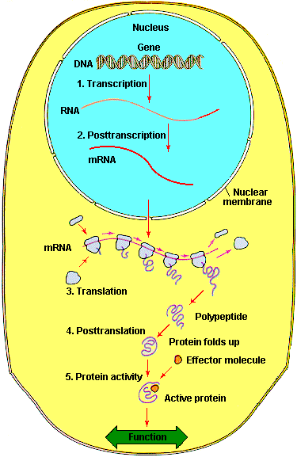

Slide 3
A Tradução
O dogma central da Genética Molecular
O código genético
Componentes do ribossoma
Mecanismo da tradução

Slide 4
A Tradução
O dogma central da Genética Molecular
O código genético
Componentes do ribossoma
Mecanismo da tradução

Slide 5
O CÓDIGO GENÉTICO É DEGENERADO
Mais que um codão codifica o mesmo aminoácido
Degenerância da 3ª base
Minimiza o efeito das mutações
U
C
A
G
U
UUU
UCU
UAU
UGU
⎫
⎫
⎫
⎫
Phe
Tyr
Cys
⎬
⎪
⎬
⎬
UUC
UCC
UAC
UGC
⎭
⎪
⎭
⎭
Ser
⎬
UUA
UCA
UAA
UGA
→
STOP
⎫
⎪
⎫
Leu
STOP
⎬
⎪
⎬
UUG
UCG
UAG
UGG
→
Trp
⎭
⎭
⎭
C
CUU
CCU
CAU
CGU
⎫
⎫
⎫
⎫
His
⎪
⎪
⎬
⎪
CUC
CCC
CAC
CGc
⎪
⎪
⎭
⎪
Leu
Pr
⎬
⎬
o
Arg
CUA
CCA
⎬
CAA
CGA
⎪
⎪
⎫
⎪
G
⎪
⎪
⎬
ln
⎪
CUG
CCG
CAG
CGG
⎭
⎭
⎭
⎭
A
⎫
ACU
AAU
AGU
AUU
⎫
⎫
⎫
Asn
Ser
⎪
⎪
⎬
⎬
AUC
Ile
ACC
AAC
AGC
⎬
⎪
⎭
⎭
Thr
⎪
⎬
AUA
ACA
AAA
AGA
⎭
⎪
⎫
⎫
Lys
Arg
⎪
⎬
⎬
AUG
→
Met
ACG
AAG
AGG
⎭
⎭
⎭
G
GUU
GCU
GAU
GGU
⎫
⎫
⎫
⎫
Asp
⎪
⎪
⎬
⎪
GUC
GCC
GAC
GGC
⎪
⎪
⎭
⎪
Val
Ala
Gly
⎬
⎬
⎬
GUA
GCA
GAA
GGA
⎪
⎪
⎫
⎪
Glu
⎪
⎪
⎬
⎪
GUG
GCG
GAG
GGG
⎭
⎭
⎭
⎭

Slide 6
A Tradução
O dogma central da Genética Molecular
O código genético
Componentes do ribossoma
Mecanismo da tradução

Slide 7
A Tradução
O dogma central da Genética Molecular
O código genético
Componentes do ribossoma
Mecanismo da tradução

Slide 8
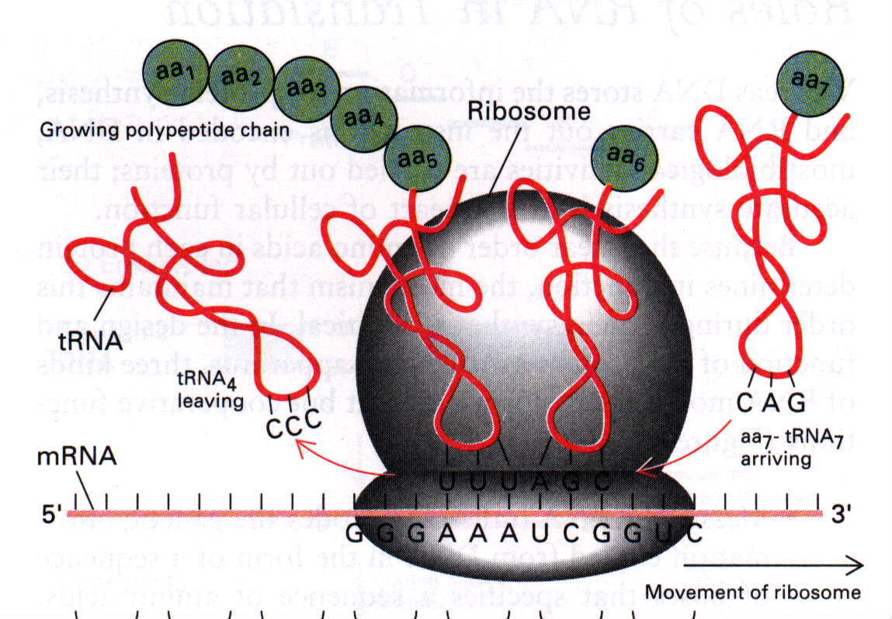
O Ribossoma

Slide 9
A Tradução
O dogma central da Genética Molecular
O código genético
Componentes do ribossoma
Mecanismo da tradução

Slide 10
Tradução Fase de iniciação

Slide 11
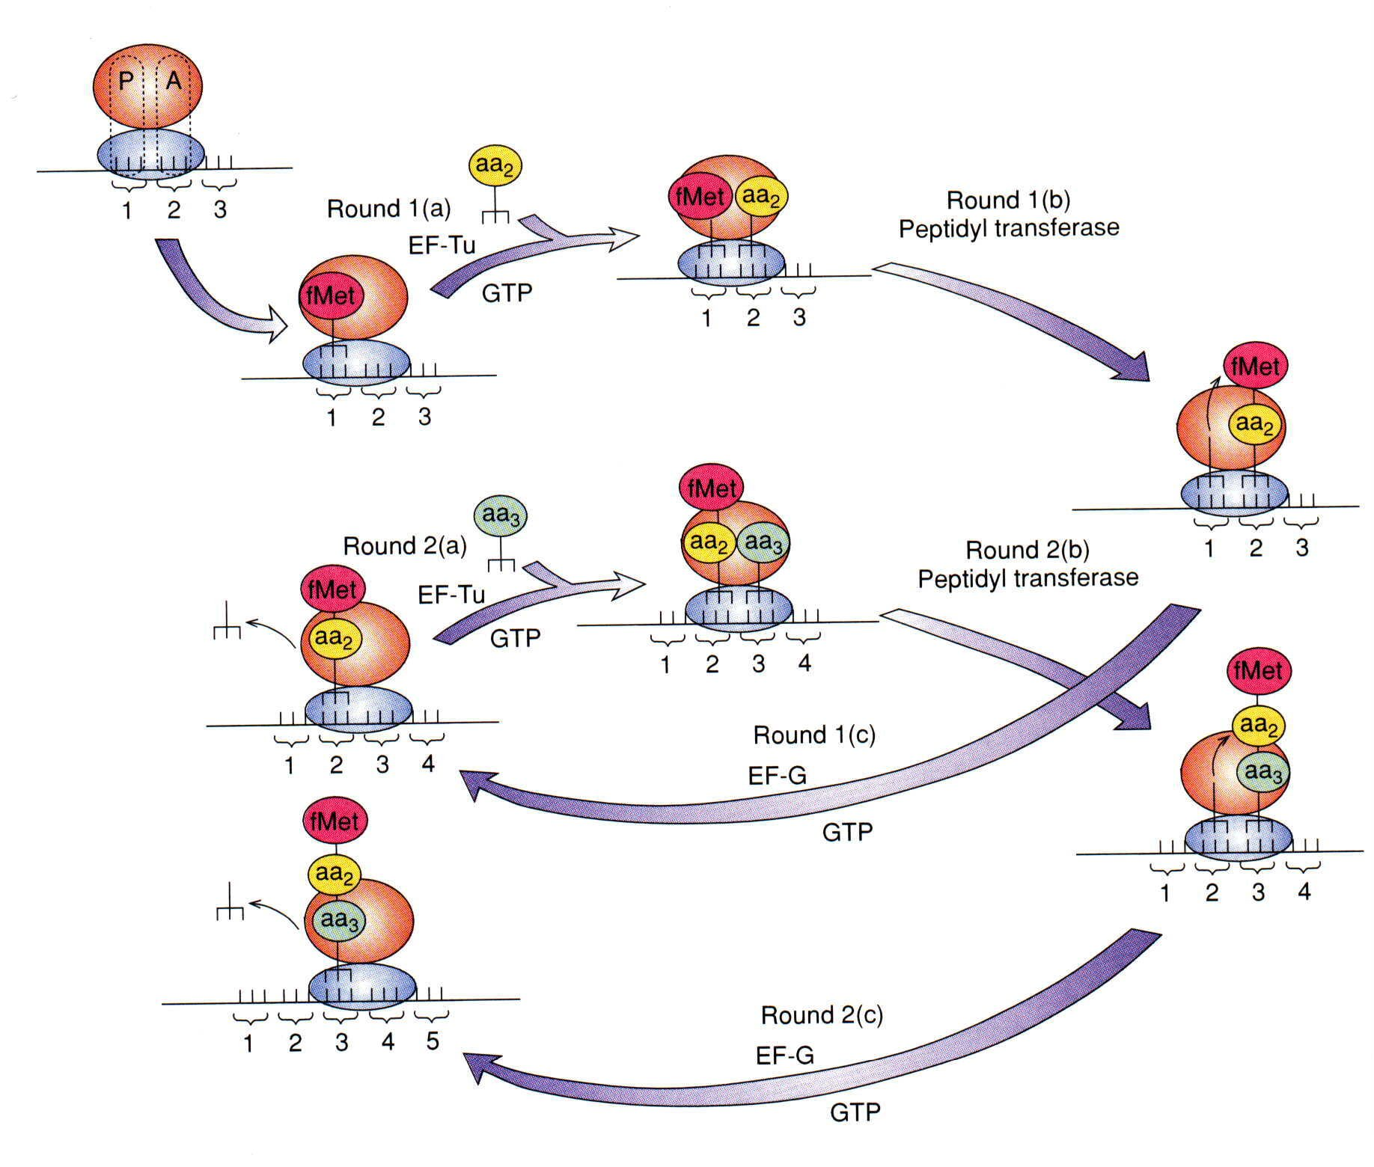
Tradução Fase de elongação

Slide 12
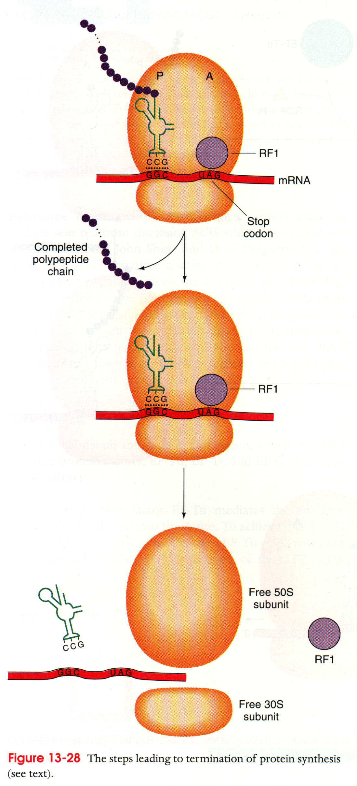
Tradução Fase de terminação

Slide 13
Tipos de polisomas
Livres
produzem as proteínas solúveis
Associados a membranas
produzem as proteínas que se vão localizar em:
organelos
membranas
secretadas
sequências “leader”

Slide 14
Tradução
Após a tradução inicia-se a fase de modificação pós-traducional:
Glicosilação
Clivagem de péptido sinal
Pre-processamento por endopeptidases
Fosforilação
etc
Animações: 1,2

Slide 15
Tipos de Mutações (II)
Transição
Transversão
Pontuais
Frameshift:
Inserções
Delecções
Nonsense
Missense

Slide 16
Genética Molecular em Análises Clinicas
Tipos de Mutações

Slide 17
Tipos de Mutações (I)
Mutações:
Vantajosas
Desvantajosas
Funcionalmente Relevantes
Polimorfismos
Mutações neutras
Funcionalmente Silenciosas

Slide 18
Tipos de Mutações (II)
Transição
Transversão
Pontuais
Frameshift:
Inserções
Delecções
Nonsense
Missense

Slide 19
Mutações Pontuais

Slide 20
Tipos de Mutações (II)
Transição
Transversão
Pontuais
Frameshift:
Inserções
Delecções
Nonsense
Missense

Slide 21
Mutações Frameshift

